Slide 1
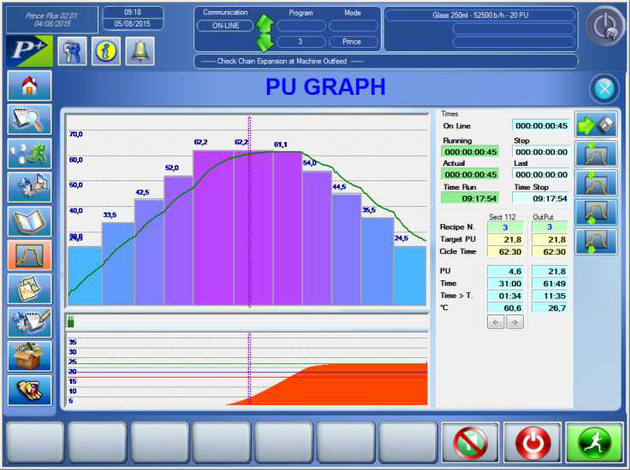
减少设备的水和蒸气消耗
PRediction IN Control Equation – Plus 控制系统
价值和优点
描述
维护
例行维护操作更加简单
改善安全性和人体工学
警报和消息列表。
使用控制面板轻松操作机器。
对于不同功能设置个人"密码"。
生产效率
降低自来水消耗成本。
降低蒸气消耗成本。
灵活性
可在极短时间内进行换型。
可设置机器的功能参数。
高效控制“PU”（巴氏灭菌单位）：
无“灭菌不足”产品
确保极少的“PU”集聚 o 限定过度巴氏杀菌
实现“杀灭效果”
高效控制产品输出温度
功能设置方便
针对各种尺寸准确设置配方。
采集生产数据
清晰详尽的报告。
价值： 高效率, 优化成本, 可持续发展
设备：巴氏杀菌机
产品目录代码：VRP-023

